Slide 1
Синдром Патау
Харьковский национальный медицинский университет
Кафедра медицинской генетики
Подготовила
Студентка 2 группы
I мед ф-та 5 курса
Тимощук М.В.
Преподаватель : д. мед. н. Гречанина Ю. Б.

Slide 2
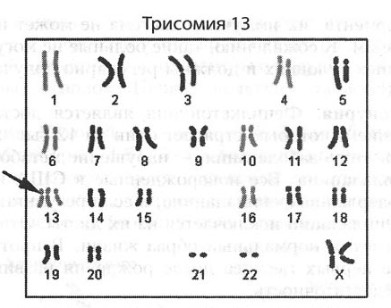
Синдром Патау (47, ХХ +13; трисомия 13)
Заболевание, для которого характерно наличие дополнительной хромосомы 13 в клетках.
Развивается вследствие хромосомной аномалии, которая формируется в наследственном материале человека.

Slide 3
Формы заболевания:
Цитогенетическая – развивается в результате наличия копии лишней 13 хромосомы при нерасхождении хромосом или робертсоновской транслокации.
Простая – нарушения происходят на ранних этапах развития плода. Каждая клетка при такой форме несет в себе лишнюю хромосому.
Мозаичная – нарушения образуются на более поздних этапах формирования плода, что приводит к развитию отдельных областей с здоровыми клетками и областей, в которых присутствуют патологичные клетки. Характерно медленное развитие патологических изменений в организме. Иногда патологии могут быть очень слабо выражены.

Slide 4
Факторы риска:
плохая экологическая ситуация района проживания;
браки между близкими родственниками;
наличие наследственных заболеваний во всех предыдущих поколениях;
пожилой возраст матери (после 45 лет).

Slide 5
Частота рождения детей с синдромом Патау не превышает 1 на 6000 новорожденных и не зависит от пола.
Симптомы данного синдрома при беременности:
время беременности сокращается (составляет 38,5 недель);
многоводие;
выкидыш;
мертворождение.

Slide 6
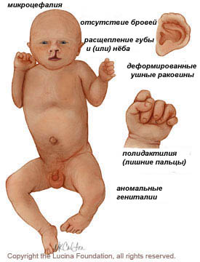
У новорожденных характерны следующие симптомы:
истинная пренатальная гипоплазия;
тяжелые врожденные пороки;
низкая масса тела при рождении;
нарушение строения черепа;
умеренная микроцефалия;
флексорное положение кистей;
различные нарушения строения рук (например, полидактилия);
различные нарушение развития ЦНС;

Slide 7
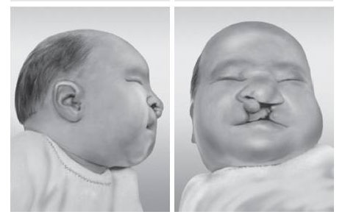
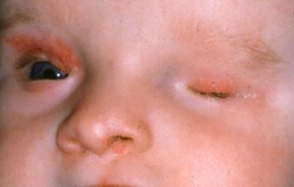
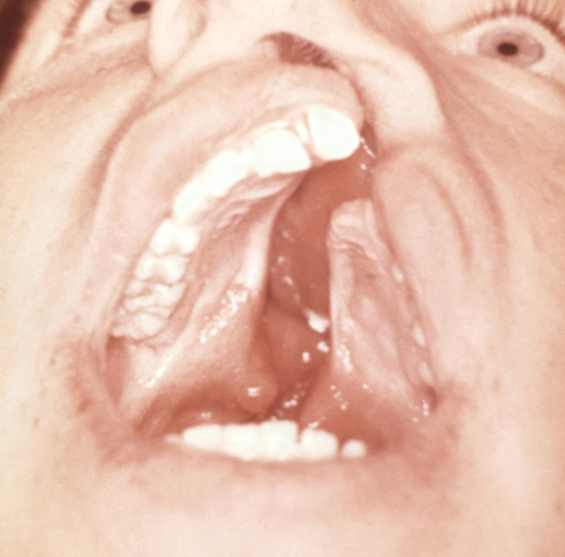
низкий и скошенный лоб;
расстояние между глазными щелями уменьшено;
суженные глазные щели;
колобома;
помутнение роговицы;
микрофтальмия;
основание носа широкое;
ушные раковины деформированные;
запавшая переносица;
расщелина верхней нёба и губы;
короткая шея;

Slide 8
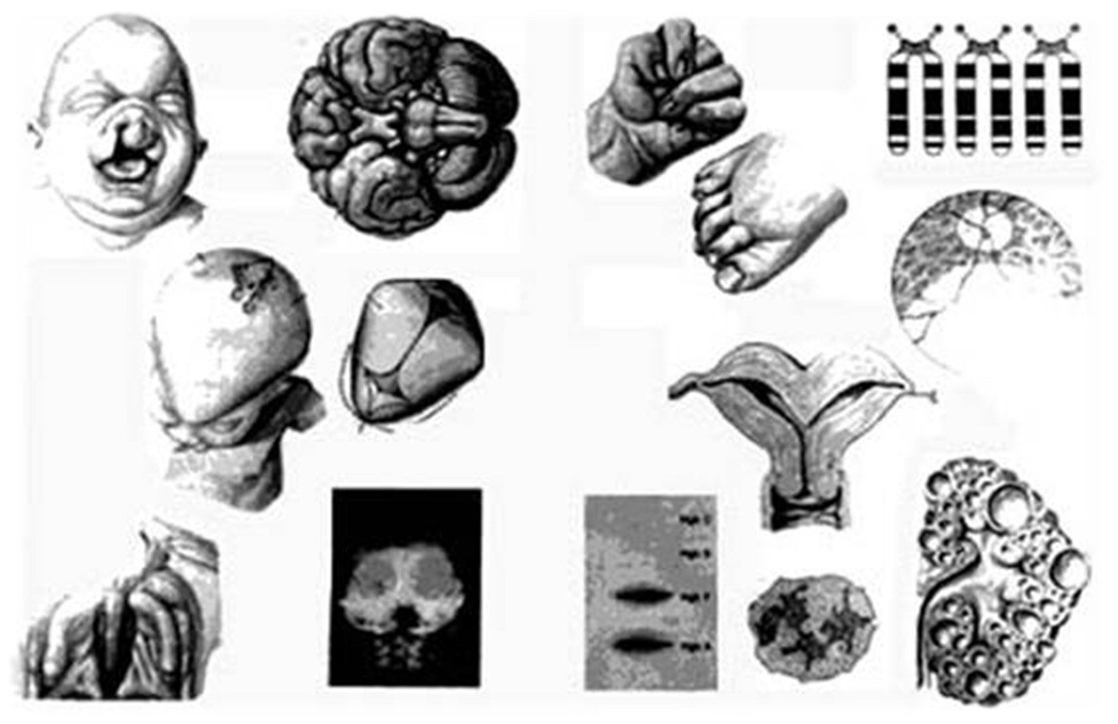
гипопитуитаризм;
изменения поджелудочной железы (фиброкистозные);
гетеротопия поджелудочной железы;
возможно наличие добавочные селезенки;
почки увеличены;
пупочная эмбриональная грыжа;
кисты в корковом слое почек;
аномалии развития половых органов.

Slide 9
Новорожденные с таким синдромом, в большинстве случаев, умирают в течение года, в развитых странах продолжительность жизни может достигать пяти, а иногда и десяти лет. Но такие дети страдают глубокой идиотией.
Люди с такими нарушениями склонны к развитию различных видов острых миелоидных лейкозов.

Slide 10
Пренатальная диагностика синдрома Патау
I этап
УЗИ-исследование.
Определение биохимических и физических маркеров бета-ХГЧ (гормона хориона), РАРР-А (белка плаценты) и др.
Расчёт шансов на рождение малыша с синдромом Патау.
II этап
проводится для тех беременных, кто попал в группу риска по итогам исследований I этапа.
8-12 недель: берётся биопсия хориона;
14-18 недель: проводится амниоцентез — прокол амниотической оболочки, чтобы исследовать околоплодные воды;
20 недель: кордоцентез — исследование пуповинной крови.

Slide 11
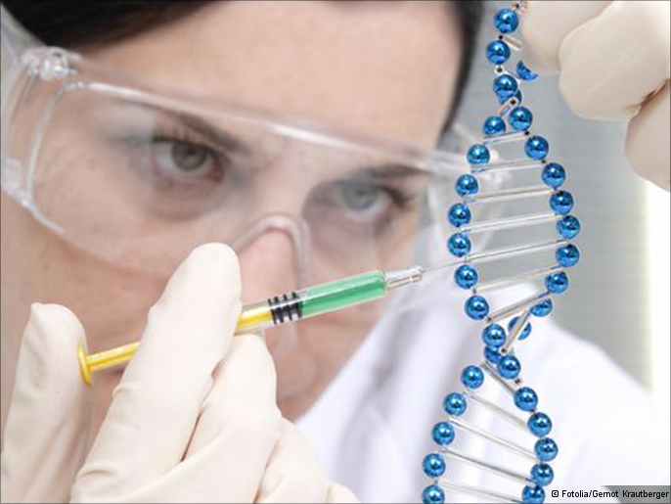
Лечение
Лечение заключается лишь в поддержании (общеукрепляющая терапия) и контроле здоровья больного. Возможно проведение хирургом оперативного вмешательства с целью коррекции различных врожденный пороков развития. Прогноз для данного заболевания очень неблагоприятный.

Slide 12
СПАСИБО ЗА ВНИМАНИЕ !

